Slide 1
基礎から学ぶ国保
2022.12.11中央社保協全国国保運動交流集会
大阪社会保障推進協議会 事務局長 寺内順子

Slide 2
国保(国民健康保険)ってそもそもなに?
○公的医療保険の一つです。
○日本の公的医療保険は
①大企業の労働者が加入する組合健保
②公務員が加入する共済組合
③中小企業の労働者が加入する協会けんぽ
④①～③以外の74歳までの方が加入する国保(市町村国保・国保組合)
※75歳以上の方はすべて後期高齢者医療制度に強制加入

Slide 3
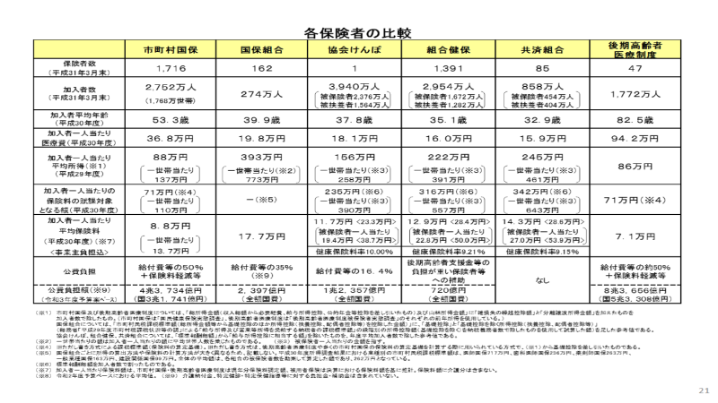

Slide 4
国保の歴史を学ぼう
「なぜ、国保の歴史を勉強するのか」と聞かれたら「しっかりとした歴史認識を持たないと、政治や行政にいいようにあしらわれてしまうから」と答えるべきでしょう。
住民の共同の努力の成果の官僚的取り込み、企業的利用など、運動と支配のダイナミックスのなかで、自らの立ち位置をはっきりさせるためには歴史の勉強が必要です。
野村拓「新・国保読本」から

Slide 5


Slide 6
戦前の国保～健兵調達・戦力培養のため
1937年 旧国民健康保険法施行
「第1条 国民健康保険ハ相扶共済ノ精神ニ則リ疾病、負傷、分娩又ハ死亡ニ関シ保険給付ヲナスヲ目的トスルモノトス」
・国の位置付けは「健兵調達」「戦力培養」のため、つまり戦争のた めの国民健康保険
・主に農民の為の健康保険。自治体が農業会(農協の前身)に委託し運営。公費はなく保険税で賄うが、戦争の中で国民は疲弊、保険料どころでなく、国保は崩壊

Slide 7
戦後～経済成長のための国保
1947年 憲法施行
1950年 社会保障制度審議会「社会保障制度に関する勧告」
1956年 同「医療保障に関する勧告」
経済白書「もはや戦後ではない」
厚生白書「医療保険の適用を受けていない国民は約2900万人、総人口の32%に及ぶ」

Slide 8
戦後～経済成長のための国保
1957年 国民皆保健4カ年計画スタート
※全ての国民が健康保険に加入するためには、地域保険であった 国保を再編成し、そこに農民や自営業者を加入させる必要があった。
1959年 新国保法施行「第1条 この法律は、国民健康保険事業の健全な運営を確保し、もつて社会保障及び国民保健の向上に寄与することを目的とする」
1961年 国民皆保険スタート

Slide 9
国民皆保険より先に都道府県国保はスタート
●１９５５年 岩手県
●１９５７年 滋賀県、山形県
●１９５８年 石川県、島根県、秋田県、福島県
●１９５９年 福井県、鳥取県、長野県
●１９６０年 宮城県、茨城県、栃木県、新潟県、山口県、宮崎県、愛媛県、富山県、青森県、山梨県、埼玉県、東京都、岡山県、徳島県、大分県、広島県、香川県、福岡県
●１９６１年 その他 ※沖縄県は1972年

Slide 10
なぜか～そもそも国保は農民のための医療保障制度
・岩手県では、1955年にはすでに県内全ての自治体で国民健康保険設立が達成されていた。
・平成25年度版厚生労働省「労働経済の分析」のよると全産業の中で｢農林漁業｣従事者は1950年48.5%⇒1955年41%⇒1970年19.3%⇒2010年4.2%
・東北は全国平均よりも農林水産従事者が多かったため、国民健康保険こそが医療保険の中心であり、自治体や国保連が住民とともに国民健康保険と医療機関を作りだす必要があった。
・岩手県は全国で県立病院が最も多く、現在20病院・6地域診療センターがあり、さらに国保診療所が12カ所あり、西和賀さわうち病院もその一つ。

Slide 11


Slide 12
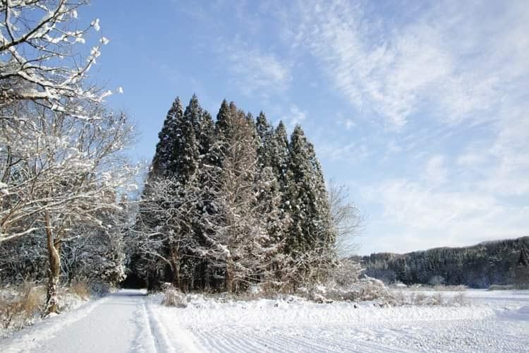
「岩手県沢内村」(現西和賀町)のこと
今年の初雪は12月3日

Slide 13
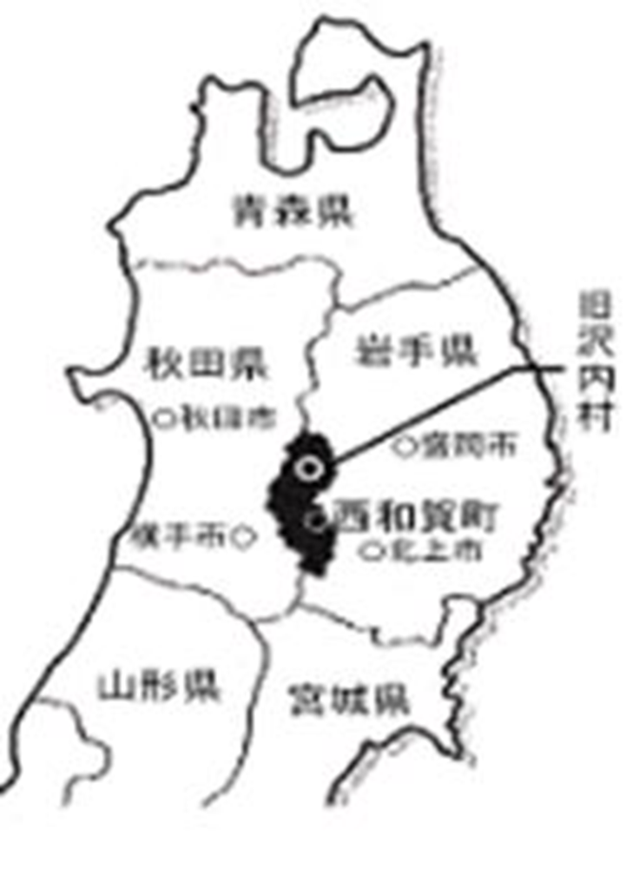
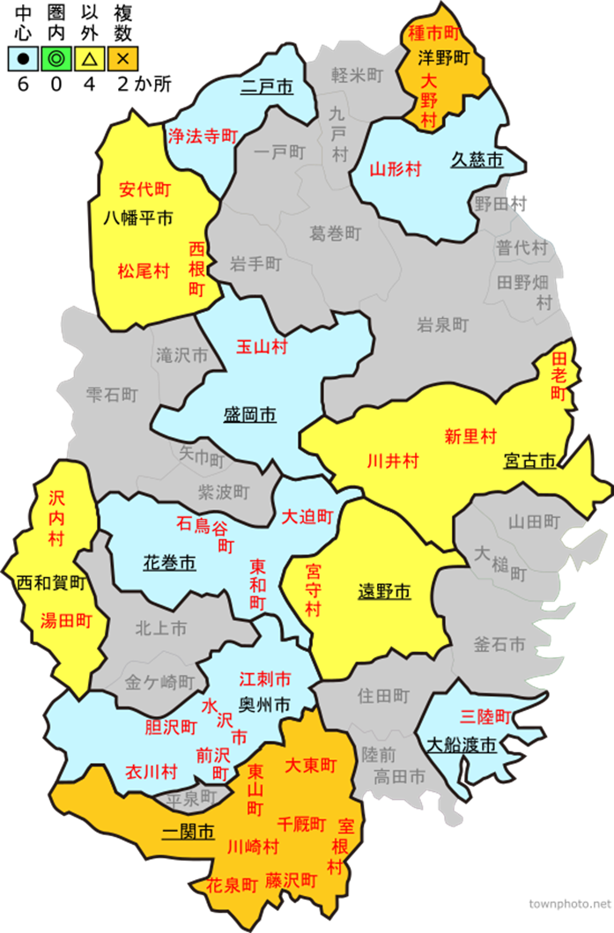

Slide 14
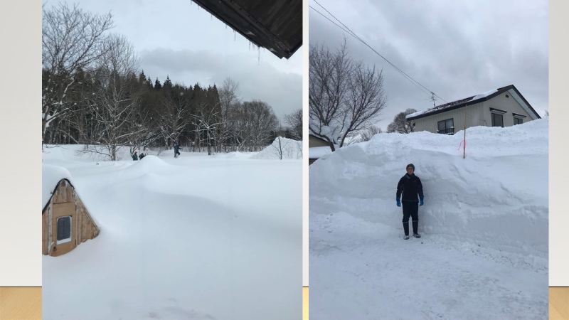

Slide 15
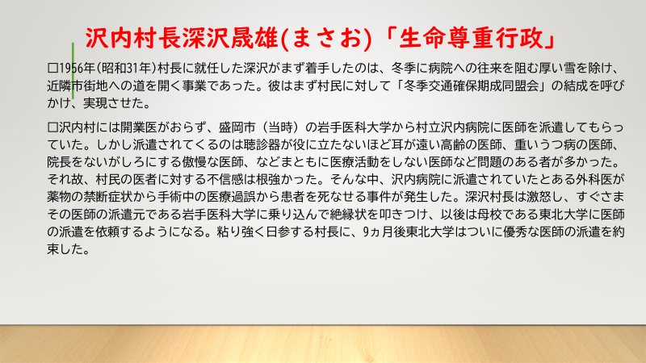

Slide 16
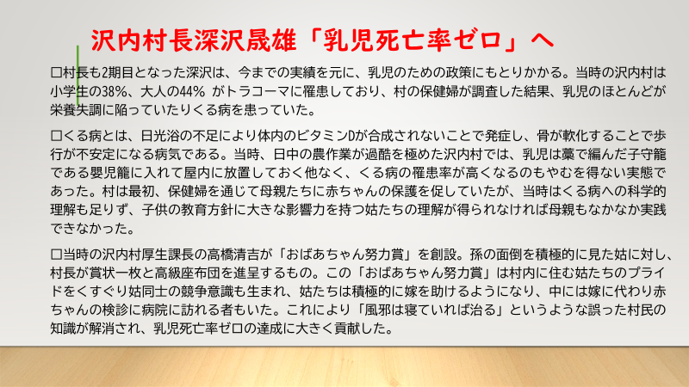

Slide 17
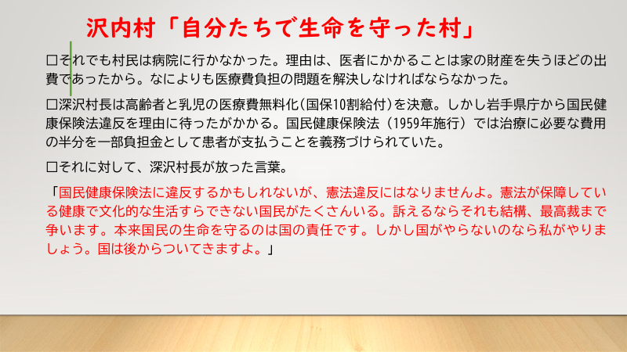

Slide 18
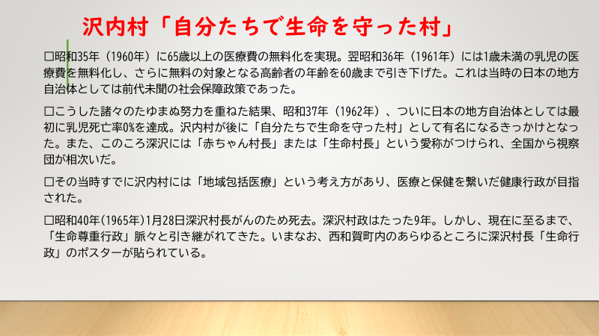

Slide 19
私と沢内村(現西和賀町とのかかわり)
○2009年 「いのちの山河」上映大運動を大阪社保協として取り組む。
○2014年秋 中央社保学校で西和賀町へ
○2016年夏 西和賀町議 高橋和子さんとの出会い
「冬の沢内に来ないと本当のことはわからないわよ」
○2017年1月 仲間たちと西和賀町社会保障ヒアリング
○2018年10月 記念碑「いのちの灯」設立35周年記念式典に参加
○2019年～ 毎年西和賀町を訪問
旅館にもスーパーマーケットにも「深澤村長」のポスターが。

Slide 20


Slide 21
保険者の規模別にみた世帯数の構成割合
(令和2年国民健康保険実態調査から)
 | 総数 | 1万人未満 | 1万人以上 5万人未満 | 5万人以上 10万人未満 | 10万人以上 20万人未満 | 20万人以上
 | % | % | % | % | % | %
総数 | 100.0 | 100.0 | 100.０ | 100.0 | 100.0 | 100.0
農林水産業 | 2.3 | 7.4 | 3.0 | 0.9 | 0.8 | 0.0
その他自営業者 | 16.6 | 15.5 | 15.9 | 16.7 | 16.1 | 18.5
被用者 | 33.2 | 30.9 | 32.3 | 32.2 | 33.5 | 37.5
その他の職業 | 4.3 | 4.0 | 4.2 | 3.8 | 6.4 | 4.2
無職 | 43.5 | 43.1 | 44.9 | 46.5 | 43.2 | 39.8

Slide 22
国保加入者の平均所得及び保険料・税と調定額年次推移(令和2年国民健康保険実態調査から)
 | 平均所得 |  |  |  | 平均保険料・税調定額 |  |  |  | 所得に対する調定額の割合
 | 世帯当 |  | 一人当 |  | 世帯当 |  | 一人当
 | 金額 千円 | 対前年比 % | 金額 千円 | 対前年比 % | 金額 円 | 対前年比 % | 金額 円 | 対前年比 %
平成28年 | 1,388 | -0.6 | 856 | 1.4 | 142,908 | 0.6 | 88,178 | 2.7 | 10.3
平成29年 | 1,361 | -1.9 | 858 | 0.2 | 142,287 | -0.4 | 89,709 | 1.7 | 10.5
平成30年 | 1,367 | 0.4 | 877 | 2.2 | 139,583 | -1.9 | 89,563 | -0.2 | 10.2
令和1年 | 1,335 | -2.3 | 864 | -1.5 | 139,449 | -0.1 | 90,283 | 0.8 | 10.4
令和2年 | 1,360 | 1.9 | 890 | 3.0 | 139,213 | -0.2 | 91,150 | 1.0 | 10.2

Slide 23
国民健康保険の加入者(平成28年国民健康保険実態調査データから)

Slide 24
国保用語のイロハ
□保険者・・・国民健康保険を運営する主体。2017年度まで は市町村、2018年度からは都道府県と市町村(都道府県単位化による)
□被保険者・・・国保加入者
□国保料と国保税・・・国保法上は国保料。税の方が集めやすいということで町村は税が多い。違いは料の時効は２年、税は５年。国保税の改定は条例に定められるが、料は定められない。

Slide 25
国保用語のイロハ
□応能負担・・・能力に応じた負担のこと。国保では、所得割や資産割のこと。資産割はもともと農民の健康保険であったことのなごり
□応益負担・・・能力に関係なく一定の負担をさせる部分。国保では均等割・平等割のこと。
□所得割・・・所得(収入-必要経費)から基礎控除(４３万円)をひいた金額に料率をかける。
□均等割・・・被保険者一人当の保険料
□平等割・・・被保険者１世帯当の保険料

Slide 26
国保用語のイロハ
□医療分・・・医療費で計算する保険料
□介護分・・・40歳から64歳までの被保険者に対して賦課される介護保険料
□支援金分・・・被保険者全員が後期高齢者医療制度に対して支払う保険料(後期高齢者支援金)

Slide 27
国保用語のイロハ
□賦課・・・保険料をかけること
□賦課限度額・・・その年の保険料の最高額。
2022年度医療分65万円、後期高齢者医療支援金分20万円、介護分17万円 合計 102万円
□賦課総額・・・その年の自治体の一年間で集めるべき保険料の総額

Slide 28
国保用語のイロハ
□政令軽減 政令で定められた全国共通の低所得者に対する保険料軽減制度。申請は不要で、応益部分に対して、7割、5割、2割減額される。
加入者数 | 給与所得者等の数 | 7割軽減額 | 5割軽減額 | 2割軽減額
1人 | 0～1人 | 43万円以下 | 71.5万円以下 | 95万円以下
 | 2人 | 53万円以下 | 81.5万円以下 | 105万円以下
2人 | 0～1人 | 43万円以下 | 100万円以下 | 147万円以下
 | 2人 | 53万円以下 | 110万円以下 | 157万円以下
3人 | 0～1人 | 43万円以下 | 128.5万円以下 | 199万円以下
 | 2人 | 53万円以下 | 138.5万円以下 | 209万円以下

Slide 29
国保用語のイロハ
□条例減免・・・自治体が条例に基づき保険料を減免する制度。基本は申請主義だが、申請しなくても適用される場合もある(市町村の裁量次第)。
・宮城県仙台市 子育て世帯の減免（申請不要）
4月1日時点で18歳未満の被保険者または4月2日以降に出生した被保険者が世帯にいる場合は、その被保険者の均等割額の3割相当分が減免される。
・大阪府高槻市 低所得世帯減免（申請不要）
国民健康保険料が被保険者の前年の総所得金額等の合計の16％を超えている世帯は、16％を超えた分を減免対象額（ただし、減免対象額は所得割額が上限）とし、令和3年度は減免対象額の45％分を減額。保険料決定時に自動的に減免判定を行い該当世帯にはあらかじめ減免額を差し引いた保険料を通知。

Slide 30
国保用語のイロハ
□条例減免・・・自治体が条例に基づき保険料を減免する制度。基本は申請主義だが、申請しなくても適用される場合もある。
・愛知県名古屋市 (独自控除) 自治体が条例に基づき、保険料所得割額の基礎となる所得額
を独自に控除する制度。申請しなくても自動的に適用される
例えば
ひとり親で子ども２人（うち１人障がい児）の場合は４３万円＋２１１万円（92万円＋８６万円＋３３万円）⇒２５４万円まで所得割はゼロ円。

Slide 31
なぜこんなに国保料が高いのか
□そもそも国保加入者の特徴とは
①高齢者が多い(医療を必要としている人が多い)
②無職者(年金生活者・病気などで働けない人=医療を必要としている人)が
多い
③低所得者(無年金・低年金・ワーキングプア=高い保険料だと払えない人)
が多い
→困難を抱えている人が加入する医療保険

Slide 32
なぜこんなに国保料が高いのか
□国保料の計算の仕方を簡単に説明すると・・・・
①一年間の医療給付費(簡単に言うと医療費)予想総額から
②収入(国庫支出金・都道府県支出金・前期高齢者交付金・市町村支出金等)見込みをひいて
③保険料賦課総額を出し、半分を応能分、半分を応益分とし
④応能分は加入者数の総所得で割り、応益分は加入者の人数と世帯数で割り、計算したのが国保料。
※つまり、医療費総額が少なく、加入者の所得が高く、加入人数・世帯数が多いと安くなり、その反対は高くなる。

Slide 33
大都市国保は保険料が高くなる宿命を持つ
宿命① 高度医療を提供する大病院など第三次・第二次医療機関が集中する。アクセスがいい＝医療機関にかかりやすい。
宿命② 労働者が多いため、病気になる人が多い。労働強化による病気は必然であり、自己責任ではない。他の医療保険であっても病気で退職すれば国保に。
宿命③ 国保の被保険者＝ワーキングプアは最低賃金の時給・日給で働いているため特定健診やがん検診のために休むことができない＝早期発見早期治療ができない。
宿命④ 大都市には所得の低い人が多い。所得が低ければ保険料は集めにくく、そのために必要保険料より多い目の保険料を計算する必要がある。
⇒宿命であり、そこに住む住人に責任があるわけではない。だから自治体が本来保険料(国が言う)」より安くするために一般会計法定外繰入をするのは当然。

Slide 34
国保用語のイロハ
□都道府県単位化 2018年度から国保の運営を都道府県と市町村が行う。都道府県は財政を握り市町村を支配する。市町村は賦課や給付の権限を持つが、3年に一度策定される「都道府県国保運営方針」に縛られる。市町村は都道他県が示す「事業費納付金」をどんなことがあっても年度内に納付しないといけない＝年貢
□都道府県単位化の目的は国の医療負担の削減。
□国保は医療費の支払い側。医療の供給については、都道府県が策定する「地域医療計画」や公的公立病院廃止・統合で縛っていく。

Slide 36
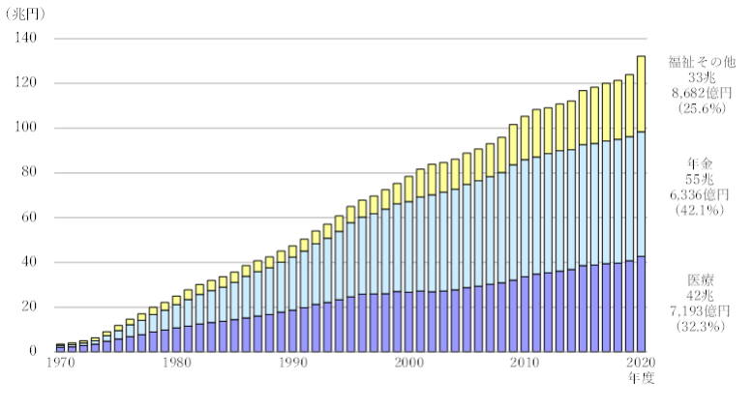
2020年度社会保障費はどうなった?

Slide 37
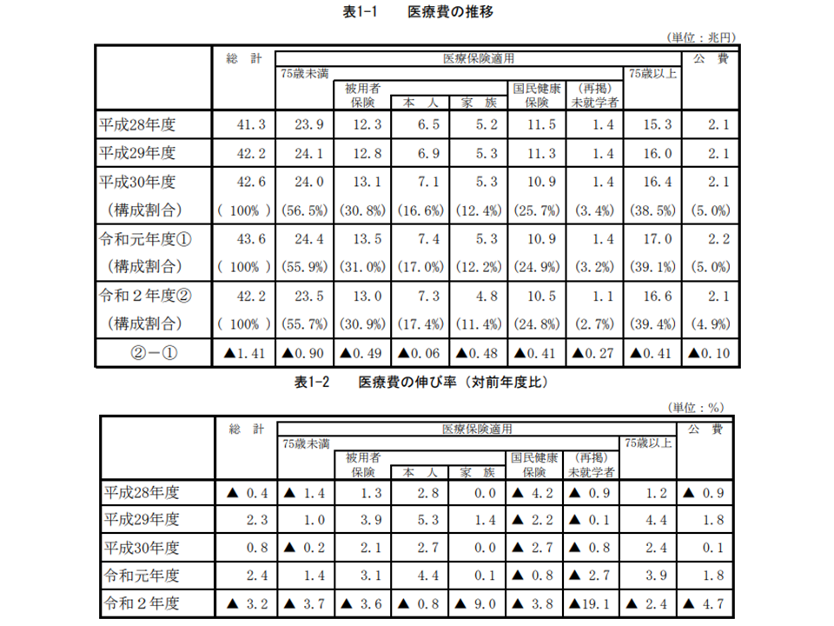

Slide 38
そもそも国保財政は危機なのか?
※エクセルデータをご覧ください。これは政府統計e-statデータを用いて寺内が作成・蓄積しているものです
□全国ベース国保会計
□2020年度市町村国保会計決算・市町村・都道府県一般会計法定
外繰入・基金残高
□2020年度全国市町村一人当所得・全国順位

Slide 39
結論～市町村国保財政は危機ではない。でも被保険者はたいへんな危機!?
□全国ベース国保会計
⇒2020年度7748億円の黒字＋基金残高5719億円
□2020年度市町村国保会計決算⇒みなさんの自治体の決算は?
□2020年度全国市町村一人当基金残高順位

Slide 40
国保改善運動がいまなぜ重要なのか
□国保加入者(被保険者)の半分が自営業・フリーランス・非正規雇用労働者とその家族
□コロナ禍の影響を最も受けている人たち
□国保料そのものを安くすることがコロナ対策としても最も有効
□国保料は税・社会保険料で最も高いため、免除等されると結果的に実質賃金・可処分所得が増えることとなる。
例)2021年度所得200万円 40歳代母+こども2人の国保料は
東大阪市40万3728円 大阪市37万1585円 枚方市37万8700円

Slide 41
国保が貧困を拡大する～京都府のシンママさんの悲鳴
この夏、電気代が恐ろしくて、一度もクーラーを入れることができず、うちわで過ごしたので、苦しかったです。電気代約4800円、ガス代約4600円、水道代約4300円。息をしているだけなのに、死にそうですね。どんなに節約しても、トイレは、1日1回しか水を流さないようにしても、お風呂は1週間以上10日までで一回だけの交換にしてもこれだけかかります。おかしいです。前はこんなことなかった、、、気がします。節約を、これ以上は、どうすればいいのかわかりません。5月に仕事を辞めなくてはならなくなり、3ヶ月が過ぎました。めんつゆが、本当にありがたいです。 ご飯さえあれば、そうめんがなくなっても、つゆをかけて頂けます。かぼちゃがうれしいです。 それからラーメンは、ものすごくありがたいです。 タオルに、ナプキンも、必ず必要なので本当に助かります。 雨漏りがあるので、タオルはありがたいです。靴のサイズは23 身長は160です。お洋服と靴が欲しいです。体操服や、スポーツジャージや、半パンTシャツ（学校で陸上をしています）があれば、お古でもかまいませんのでできれば、お願いしたいです。70Aか、65Aのスポーツブラと、パンツがほしいです。髪をくくるゴムがあれば欲しいです。どんどん大きくなり、どうにもなりません。よろしくお願い致します。 (2022.8 京都府内在住のシンママさんから)
⇒このママさんの国民健康保険料は年額43000円10回納付だと4300円。米5キロ1900円 月額保険料は米12キロ分

Slide 42
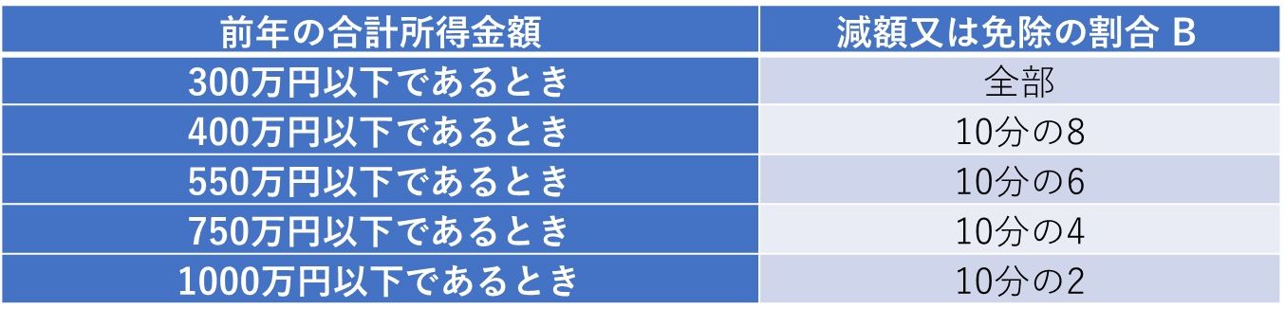
2020年実施されたコロナ減免
□減免対象
①主たる生計維持者が死亡または重篤な傷病を負ったとき。
②主たる生計維持者の収入が、2019年に比べ2020年が30％以上減少

Slide 43
2021年・2022年もコロナ減免は実施されたが
□減免対象
①主たる生計維持者が死亡または重篤な傷病を負ったとき。
②主たる生計維持者の収入が、2020➡2021、2021➡2022が30％以上減少
⇒となると前年より収入3割以上減はあるが、さらに割減となると失業くらいしかない。
□ほぼ使えない制度に。

Slide 44
コロナ対応傷病手当
□国民健康保険法第58条第2項では「条例又は規約の定めるところにより、傷病手当金の支給その他の保険給付を行うことができる」と規定しているが、厚生労働省は「国民健康保険の財政運営に支障がない場合に実施する」ものとし市町村・国保組合の財政負担による実施を求め、事実上、全国で実施する市町村は無かった。
□新型コロナウイルス感染症拡大のもと、国民健康保険の被保険者の中に多い、短時間・非正規雇用労働者の所得補償対策として、協会けんぽ等との均衡から傷病手当金の創設が国において検討され、2020年3月24日の国事務連絡で、傷病手当金に対する財政支援を行うことを通知し、市町村・国保組合の判断により、条例・規約を改正し傷病手当金の支給が行われることとなった

Slide 45
コロナ対応傷病手当
【支給対象】２０２２年12月末までの支給開始日（疾患）が対象。（2021年11月国事務連絡）
●給与等（所得税法（昭和43法律第33号）第28条第1項規定）、賞与（健康保険法（大正11年法律第70号）第3条第6項規）を除く。以下同じ。）の支払いを受けている被保険者が療養のため労務に服することができないとき（新型コロナウイルス感染症に感染したとき又は発熱等の症状があり当該感染症の感染が疑われるときに限る）
●その労務に服することができなくなった日から起算して3日を経過した日から労務に服することができない期間のうち労務に就くことを予定していた日について、傷病手当金を支給する

Slide 46
国保は共助でも公助でもない
◇国保は法に「社会保障制度」であることが明記されている。
◇なぜならばこの国で最も困難な人たちが加入する医療保険だから。
◇困難とは、低所得・無収入・病気・障がい・ひとり親など
◇だからこそ、条例に基づき以下が可能。
44条 一部負担金を減免
77条 保険料減免・徴収猶予

Slide 47
最後に・・・
〇すでに来年度納付金・標準保険料率仮算定が出ているはず。
〇大阪府は11月24日主管課長会議で報告。平均12%という大
幅値上げの試算
https://www.osaka-syahokyo.com/16kokuken/khk20221207.pdf
〇来年1月納付金・標準保険料率本算定(大阪は例年10日過ぎ)
〇来年4月 統一地方選挙
国保の問題をいかに争点化できるかは、住民運動と2.3月議会にかかっている。いのちとくらしをまもるための各地での大運動を!

Slide 48



参考文献 Amazonで買えます

